Slide 1
Problémy a chyby v péči o profesní poškození sluchu
J. Chaloupka,
KPL LF a FN Hradec Králové

Slide 2
Povinnosti zaměstnavatele
Identifikace rizikových faktorů pracovního prostředí,
Vyjádření míry rizika poškození zdraví,

Slide 3
Rizikové faktory pracovního prostředí
prach,
chemické látky,
hluk,
vibrace,
neionizující záření a elektromagnetická pole,
fyzická zátěž,
pracovní poloha,
zátěž teplem,
zátěž chladem,
psychická zátěž,
zraková zátěž,
práce s biologickými činiteli
práce ve zvýšeném tlaku vzduchu
ionizující záření
vyhláška č. 432/2003 Sb.

Slide 4
Rizikové faktory pracovního prostředí
prach,
chemické látky,
hluk,
vibrace,
neionizující záření a elektromagnetická pole,
fyzická zátěž,
pracovní poloha,
zátěž teplem,
zátěž chladem,
psychická zátěž,
zraková zátěž,
práce s biologickými činiteli
práce ve zvýšeném tlaku vzduchu
ionizující záření

Slide 5
Rizikové faktory pracovního prostředí
Kategorizace prací: vyjadřuje souhrnné hodnocení úrovně zátěže zaměstnanců faktory v pracovním prostředí.
Podklad pro stanovení opatření k ochraně zdraví při práci
K omezení rizik možného poškození zdraví.
  stanovení minimální náplně a četnosti pracovnělékařských prohlídek
  zajištění průběžného sledování expozice zaměstnanců rizikovým faktorům

Slide 6
Rizikové faktory pracovního prostředí - hluk
Kategorie 1 – 4 (zákon č.258/2000 Sb., o ochraně veřejného zdraví, vyhl. 432/2003 Sb.)
Riziková práce: kategorie 3 a vyšší
Do třetí kategorie se zařazuje práce, při níž jsou osoby exponovány
  a) ustálenému nebo proměnnému hluku, jehož ekvivalentní hladina akustického tlaku A LAeq,8h dosahuje nebo je vyšší než přípustný expoziční limit 85 dB, avšak nepřekračuje 105 dB, nebo
  b) impulsnímu hluku, jehož ekvivalentní hladina akustického tlaku A LAeq,8h dosahuje nebo je vyšší než přípustný expoziční limit 85 dB, avšak nepřekračuje 105 dB, a jehož hladina špičkového akustického tlaku C LCpeak dosahuje nebo je vyšší než přípustný expoziční limit 140 dB, avšak nepřekračuje 150 dB.

Slide 7
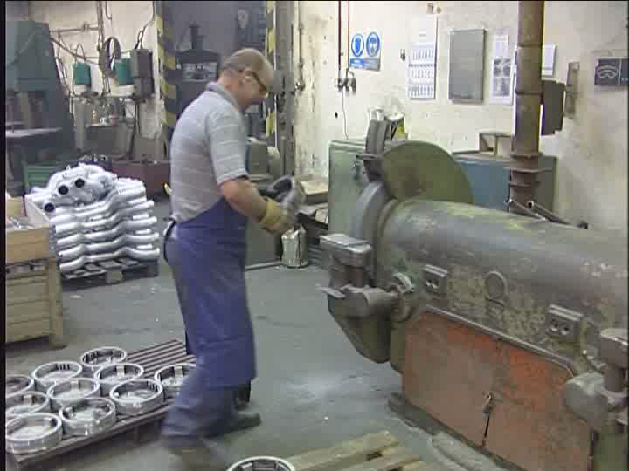
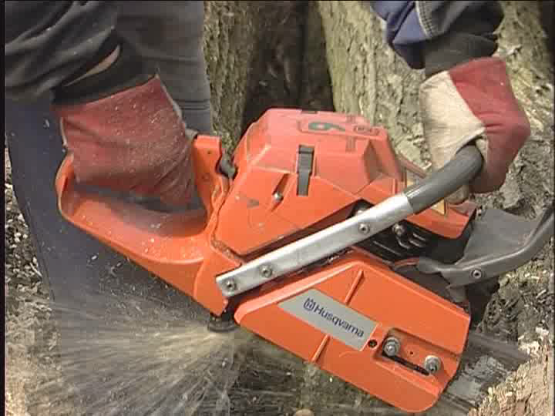
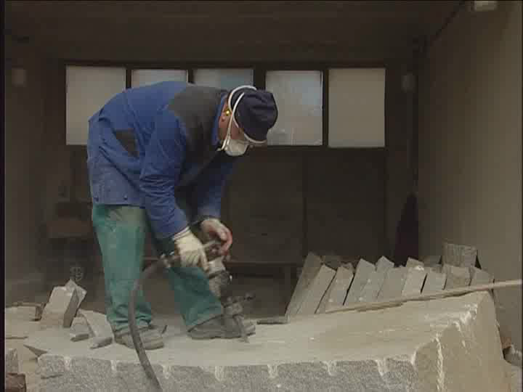
Rizikové faktory pracovního prostředí
V ČR cca 4,973 mil. zaměstnaných
Z toho na „rizikových pracovištích“ 504 tis.
V riziku hluku 285 tis. (56%)
Z toho 1900 zaměstnanců vystaveno intenzitám nad 105 dB

Slide 8
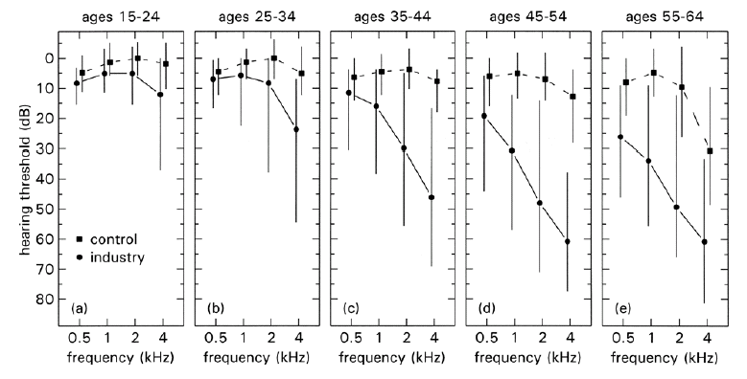
Změny sluchového prahu u dělníků v kovoprůmyslu
Dle Taylor, W.

Slide 9
Ochrana sluchu
Kolektivní opatření:
- technická opatření
- technologická opatření
- organizační opatření:
- hlukové přestávky
- střídání pracovišť
- vstupní, preventivní, periodické a mimořádné lékařské prohlídky
Individuální opatření:
- osobní ochranné pracovní prostředky:
- zátkové chrániče
- sluchátkové chrániče
- protihlukové přilby
- aktivní ochrana

Slide 10
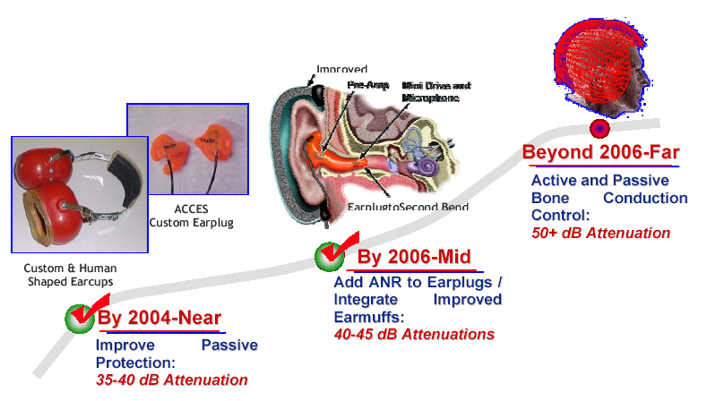
Ochrana sluchu
R. McKinley, AFRL/HECB Dayton

Slide 11
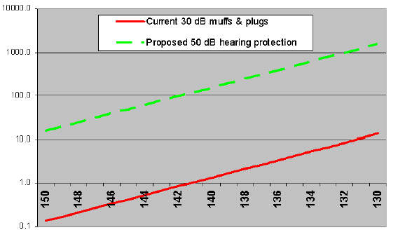
Ochrana sluchu
Bezpečná
doba expozice
(min)
Hladina hluku (dB)

Slide 12
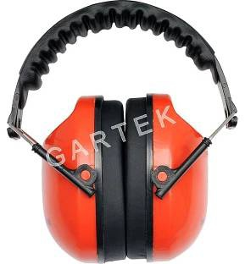
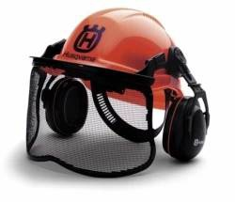
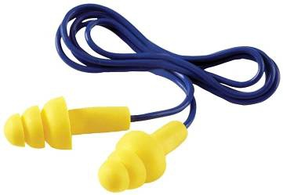
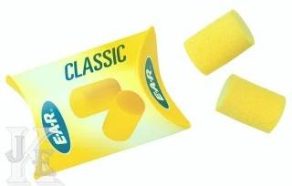
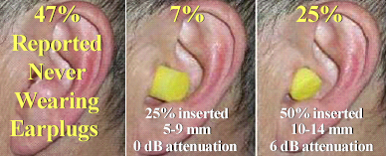
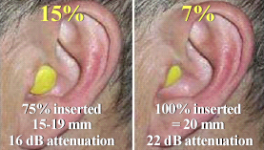
Ochrana sluchu
Bjorn, V. S., et al.: U.S. Navy Flight Deck Hearing Protection Use Trends: Survey Results, NATO RTO HFM-123 Symposium Proceedings, “Directions for Improving Audio Effectiveness”, Amersfoort, The Netherlands, April 2005.

Slide 13
Pracovnělékařské služby
Preventivní prohlídky
Posouzení zdravotní způsobilosti k práci
Znalost zdravotního stavu
Znalost pracovního prostředí
Frekvence prohlídek: kat. 3 - 1x za 2 roky, kat. 4 - 1x ročně
Provádí praktický lékař, pracovní lékař
Vstupní prohlídka:
  základní vyšetření, ORL vyšetření, prahová tónová audiometrie
Periodická prohlídka:
  základní vyšetření, orientační ORL vyšetření, screeningová audiometrie, po 10 letech od začátku expozice ORL vyšetření a prahová tónová audiometrie
Výstupní prohlídka:
  vyšetření v rozsahu vstupní prohlídky
Lékařský posudek
Prohlídky pracoviště, poradenská a konzultační činnost
Vyhl. č. 79/2013 Sb.

Slide 14
Pracovnělékařské služby
A. Nemoci vylučující zdravotní způsobilost k práci, zejména
  1. prognosticky závažné poruchy sluchu,
  2. Wegenerova granulomatóza.
B. Nemoci, u kterých lze posuzovanou osobu uznat za zdravotně způsobilou k práci na základě závěru odborného vyšetření, zejména
  1. závažné poruchy sluchu,
  2. chronické záněty středouší,
  3. neurotizující ušní šelesty,
  4. chronické neurózy.
Vyhl. č. 79/2013 Sb.

Slide 15
Pracovnělékařské služby
Kdo platí?
Vstupní, preventivní, periodické a mimořádné lékařské prohlídky a jejich součásti – zaměstnavatel
Vyšetření pro podezření na nemoc z povolání – zdravotní pojišťovna
Dispenzární péče po uznání nemoci z povolání - zdravotní pojišťovna
Po uznání NzP – náklady pacienta (doplatky za léky, cestovné apod.) – komerční pojišťovna (Kooperativa)

Slide 16
Úloha odborného lékaře
Odborné vyšetření pacienta,
Dotaz na pracovní anamnézu – hlučné pracovní prostředí, pracovní nástroje,
Edukace pacienta,
Doporučení pro poskytovatele zdravotních služeb,
Při podezření na nemoc z povolání odeslání na středisko posuzující NzP,
Odborné vyšetření při podezření na NzP.
Může vydat odborné doporučení,
Není kompetentní ke stanovení posudkového závěru.

Slide 17
Porucha sluchu jako NzP
Vznikají nepříznivým působením chemických, fyzikálních, biologických nebo jiných škodlivých vlivů v pracovním prostředí, pokud jsou uvedeny v seznamu nemocí z povolání a pokud vznikly za podmínek v tomto seznamu uvedených (n.v. 290/1995 Sb., v platném znění)
Percepční kochleární vada sluchu způsobená hlukem
  prokázaná objektivním vyšetřením
  prahová tónová audiometrie, vzdušné i kostní vedení, příp. BERA, CERA

Slide 18
Porucha sluchu jako NzP
Kritéria uznání NzP
U osob do 30 let věku …ztráta
sluchu min. 40 % dle Fowlera
U osob starších 30 let + 1 % za
každé 2 roky věku
U osob nad 50 let věku …ztráta
50 % dle Fowlera
Vzniká při práci, u níž je prokázána nadměrná expozice hluku – ověřuje KHS
  ekvivalentní hladina hluku po dobu trvání směny překračuje 85 dB(A), nebo
  špičková hladina frekvenčně neváženého akustického tlaku překračuje 200 Pa / 140 dB(A)

Slide 19
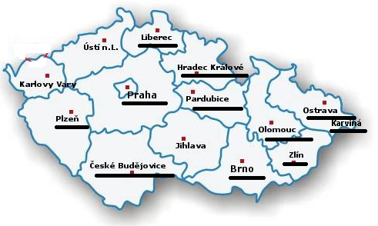
Střediska nemocí z povolání

Slide 20
Nemoci z povolání
Percepční kochleární vada sluchu způsobená hlukem
Neodráží skutečný stav
Rok | NzP | oNzP
2010 | 16 | 7
2011 | 15 | 5
2012 | 11 | 3
2013 | 13 | 6
2014 | 17 | 2
2015 | 11 | 5
Celkem | 82 | 28

Slide 21
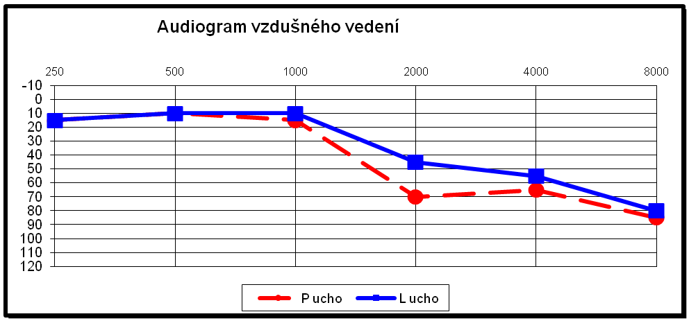
Porucha sluchu z hluku
M.S., 1951
1966-69 provozní chemik
1969-2011 papírna, obsluha papírenského stroje, trvale v prostředí hluku
Další dg: arteriální hypertenze, dyslipidemie, stav po operaci kotníku vlevo
1999… 16,6 % ztrát dle Fowlera
2000… 24,1 %, vydán ZL zákaz práce v riziku hluku, přeřazen nebyl
21

Slide 22
Porucha sluchu z hluku
M.S., 1951
1966-69 provozní chemik,
1969-2011 papírna, obsluha papírenského stroje, trvale v prostředí hluku,
Další dg: arteriální hypertenze, dyslipidemie, stav po operaci kotníku vlevo,
1999… 16,6 % ztrát dle Fowlera,
2000… 24,1 %, vydán ZL zákaz práce v riziku hluku, přeřazen nebyl.

Slide 23
Kasuistika
Rok | Ztráta dle Fowlera
1999 | 16,6 %
2003 | 30,9 %
2005 | 33,5 %
2008 | 40,0 %
2010 | 46,3 %
2012 | 65,4 %
Uznána nemoc z povolání, nesmí nadále pracovat v riziku hluku

Slide 24
Odškodnění za nemoc z povolání
Vyhl. č. 276/2015 Sb.
  Bolest 50-300 b. (12500-75000 Kč)
    K základní sazbě se připočítá za každých 5% ztráty 30 bodů, za tinitus 100 bodů
  Ztížení společenského uplatnění 1600-4000 b. (400 tis – 1 mil. Kč)
    Základ 1600 bodů a za každých 5 % celkové ztráty sluchu podle Fowlera nad limit přidat 200 bodů
    Tinitus 600 bodů (150 tis Kč.)
Účelně vynaložené náklady na léčbu
Náhrada za ztrátu na výdělku v průběhu DPN
Náhrada za ztrátu na výdělku po ukončení DPN
Náhrady účelně vynaložených nákladů spojených s léčením
Náhrada hmotné škody

Slide 25
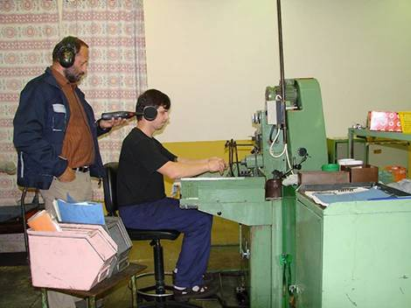
Problémy a chyby
Měření hluku na pracovištích
  Kategorizace prací,
  Měření ve zkušebním provozu s částí technologie,
  Vypínání části strojů při měření,
  Snaha laboratoře „vyjít vstříc“ zaměstnavateli.

Slide 26
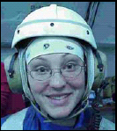
Problémy a chyby
Používání OOPP
  Nevyhovující OOPP,
  Neužívání OOPP,
  Nedůsledná kontrola nadřízenými,
  Používání OOPP jen na části
  pracovišť v rámci objektu (haly).

Slide 27
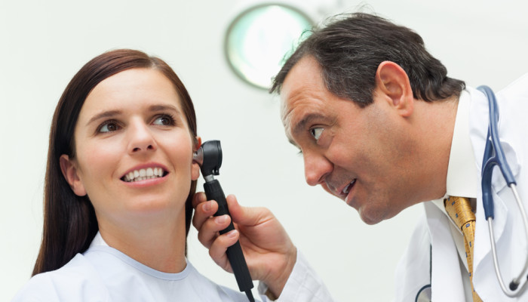
Problémy a chyby
Laxní poskytování PLS
  Neúplná anamnéza
  Neznalost pracovního prostředí (neaktuálnost znalostí)
  Nevyšetření zaměstnance ve smyslu předpisu,
  Chybné pracovní zařazení,
  Nerespektování kontraindikací pro práci v hluku
  Neúplné vyšetření, např. bez audia, neodeslání k odb. vyšetření,

Slide 28
Problémy a chyby
Neodeslání k šetření NzP
  Progrese sluchové ztráty,
  Nevratné poškození zdraví,
  Ekonomická škoda,
  Možnost soudních sporů.

Slide 29
Jak se jim vyhnout?
Provádět vyšetření v rozsahu nařízeném legislativou,
Při podezření na vyšší ztrátu sluchu nebo rychlou progresi sluchové ztráty upozornit PL, poskytovatele PLS, odeslat na středisko NzP,
Důkladně a srozumitelně zdokumentovat výsledky vyšetření.

Slide 30
Další opomíjená NzP
Těžká hyperkinetická dysfonie, uzlíky na hlasivkách, těžká nedomykavost hlasivek nebo těžká fonastenie, pokud jsou trvalé a znemožňují výkon povolání kladoucího zvýšené nároky na hlas.
Nemoci vznikají při práci spojené s vysokou profesionálně podmíněnou hlasovou námahou.

Slide 31
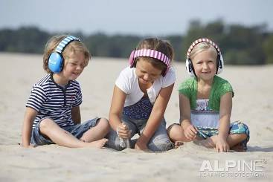
Děkuji za pozornost

